Slide 1
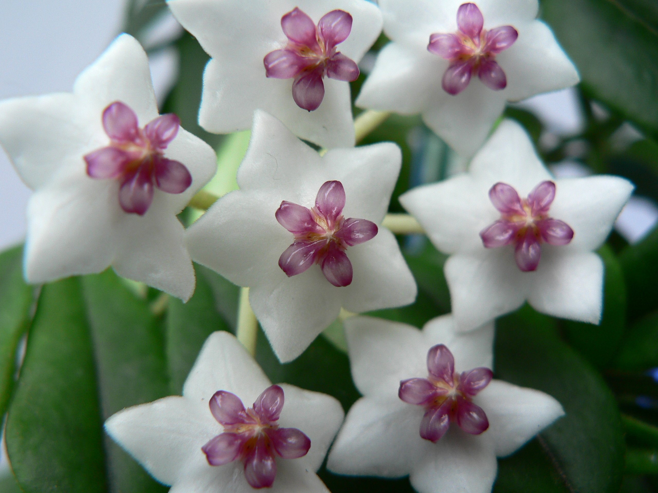
সবাইকে স্বাগতম

Slide 2
শিক্ষক পরিচিতি
খান ইমামুল ইসলাম
সহকারী শিক্ষক
গোহালা টি,সি,এ,এল উচ্চ বিদ্যালয়
মুকসুদপুর, গোপালগঞ্জ।
মোবাইলঃ ০১৯১১-৫৫২২৯৪

Slide 3
পাঠ পরিচিতিঃ
বিষয়ঃবিজ্ঞান
7ম অধ্যায়
৮ম শ্রেণি
সময়ঃ ৫০ মিনিট
তারিখঃ ২১-০৪ -২০২০

Slide 4
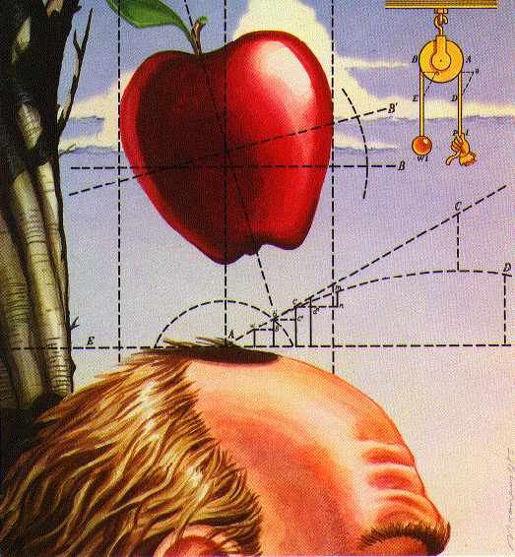
চিত্রটি মনোযোগ দেখি

Slide 5
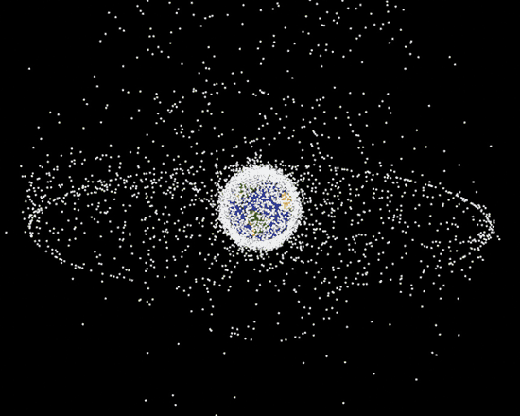
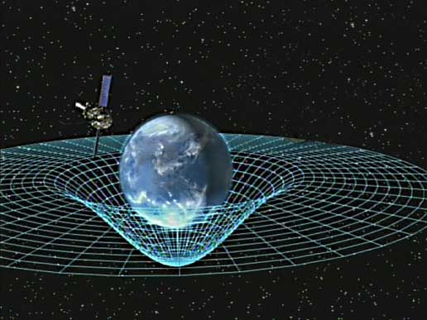
চিত্রগুলো লক্ষ্য কর।
মহাকাশ
পৃথিবী ও কৃত্রিম উপগ্রহ

Slide 6
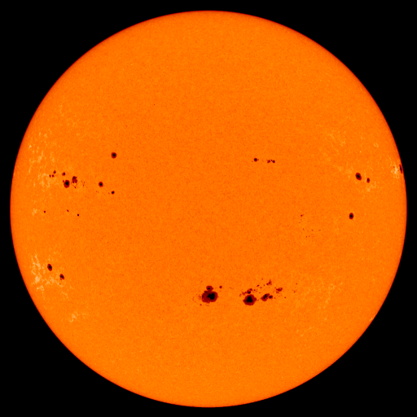
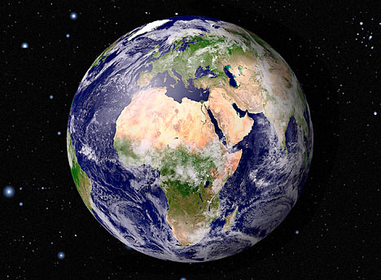
চিত্রগুলো লক্ষ্য করো এবং মন্তব্য করো
সূর্য
পৃথিবী

Slide 7
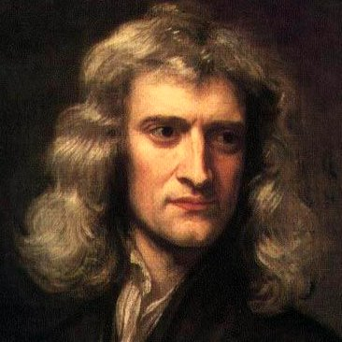
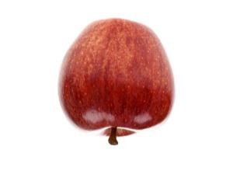
চিত্রগুলো লক্ষ্য করো এবং মন্তব্য করো
বিজ্ঞানী নিউটন
আপেল ল

Slide 8
আজকের পাঠ
মহাকর্ষ ও অভিকর্ষ

Slide 9
শিখনফল
এই পাঠ শেষে শিক্ষার্থীরা ............
মহাকর্ষ ও অভিকর্ষ কী তা বলতে পারবে।
অভিকর্ষজ ত্বরণ ব্যাখ্যা করতে পারবে।
নিউটনের মহাকর্ষ সূত্রের ব্যাখা দিতে পারবে।
নিউটনের মহাকর্ষ সূত্র প্রয়োগ করে গাণিতিক সমস্যার সমাধান করতে পারবে।

Slide 10
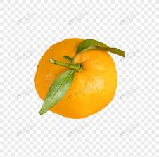
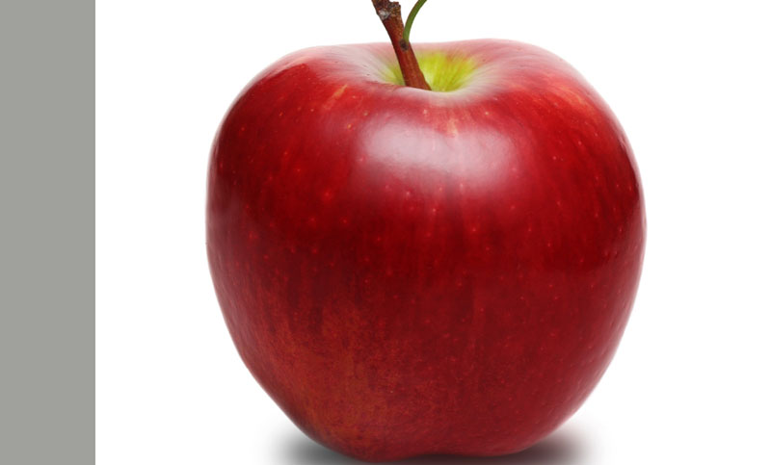
ছবি গুলো দেখে কী কিছু বুঝতে পারছ ?

Slide 11
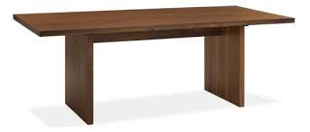
চিত্রের বই ও টেবিলের মধ্যবর্তী আকর্ষন বলকে আমরা কি বলতে পারি?

Slide 12
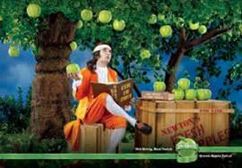
উপরের সকল ঘটনা হল মহাকর্ষ

Slide 13
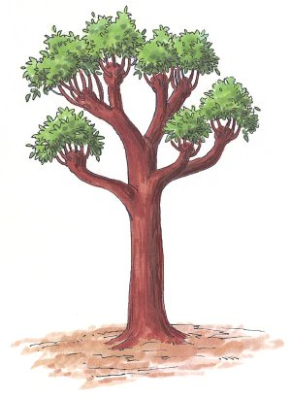
চিত্রগুলো লক্ষ্য করো এবং মন্তব্য করো

Slide 14
উপরের সকল ঘটনা হল
অভিকর্ষ
পৃথিবীর সাথে অন্য যেকোন বস্তুর যে আকর্ষন তাই হচ্ছ অভিকর্ষ

Slide 15
একক কাজ
একটি বই ও একটি টেবিলের মধ্যে যে আকর্ষন তাকে কী বলা যায়?
পৃথিবীর সাথে চাঁদের যে আকর্ষন তাকে কী বলা যায়?

Slide 16
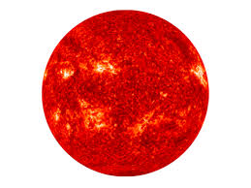
পৃথিবী
মধ্যবর্তী দূরত্ব, d
সূর্য

Slide 17
নিউটনের মহাকর্ষ সূত্র
এই মহাবিশ্বের প্রতিটি বস্তুকণা একে অপরকে নিজ দিকে আকর্ষণ করে এবং
এই আকর্ষণ বলের মান বস্তুকণাদ্বয়ের ভরের গুণফলের সমানুপাতিক এবং
এদের দূরেত্বের বর্গের ব্যস্তানুপাতিক এবং
এই বল বস্তুকণাদ্বয়ের সংযোগ সরল রেখা বরারর ক্রিয়া করে।

Slide 18
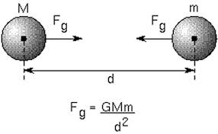

Slide 19
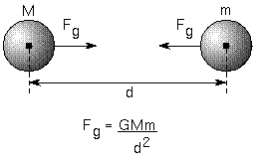
বস্তু
বস্তু
নিউটনের মহাকর্ষ সূত্রের গাণিতিকসমীকরণ

Slide 20
চিত্রগুলো লক্ষ্য করো এবং মন্তব্য করো

Slide 21
অভিকর্ষ বলের প্রভাবে ভূ-পৃষ্ঠে মুক্তভাবে পড়ন্ত কোন বস্তুর বেগ বৃদ্ধির হারকে অভিকর্ষজ ত্বরণ বলে।
অভিকর্ষজ ত্বরণ কে g দ্বারা প্রকাশ করা হয়। এর মান ৯.৮ মিটার / সেকেন্ড ± ।
পৃথিবীর ভর M , ব্যাসার্ধ R এবং মহাকুর্ষীয় ধ্রবক G হলে
g=$\frac{GM}{R²}$

Slide 22
নিউটনের মহাকর্ষ সূত্র
এই মহাবিশ্বের প্রতিটি বস্তুকণা একে অপরকে নিজ দিকে আকর্ষণ করে এবং
এই আকর্ষণ বলের মান বস্তুকণাদ্বয়ের ভরের গুণফলের সমানুপাতিক এবং
এদের দূরেত্বের বর্গের ব্যস্তানুপাতিক এবং
এই বল বস্তুকণাদ্বয়ের সংযোগ সরল রেখা বরারর ক্রিয়া করে।

Slide 23
বস্তু
বস্তু
নিউটনের মহাকর্ষ সূত্রের গাণিতিকসমীকরণ

Slide 24
দলীয় কাজ
নিউটনের মহাকর্ষ সূত্রটি লিখ।
রাফি ও মাহতাবের ভর যথাক্রমে 45 kg এবং 50 kg তাদের মধ্যবর্তী দূরত্ব 5 মিটার হলে তাদের মধ্যবর্তী আকর্ষণ বল কত ?

Slide 25
মূল্যায়ন
মহাকর্ষ কাকে বলে?
অভিকর্ষ কী?
মহাকর্ষ ও অভিকর্ষ বল ক্রিয়া করে দুটি ঘটনার নাম লিখ।

Slide 26
বাড়ীর কাজ
নিচের চিত্রটি লক্ষ্য কর-
50 kg
40 kg
F
5 m
A
B
Aও B এর মধ্যকার আকর্ষণ বলের মান নির্ণয় করো।

Slide 27
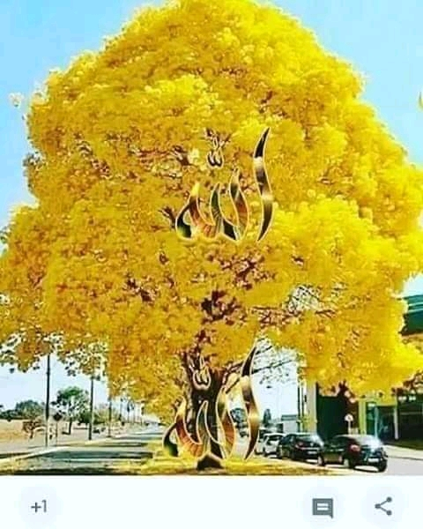
সবাইকে ধন্যবাদ

